Slide 1
The 4 demons
IFT 3150 – PROJET INFORMATIQUE

Slide 2
DESCRIPTION
DÉVELOPPÉ EN C#
CONSTRUIT SUR LE MOTEUR UNITY
UN MÉLANGE ENTRE JEU DE RÔLE ET TOWER DEFENSE
UN JEU DE GESTION ET DE STRATÉGIE
UNE ARCHITECTURE RÉUTILISABLE
UN PROJET UNIQUE AVEC POSSIBILITÉ DE DÉVELOPPEMENT

Slide 3
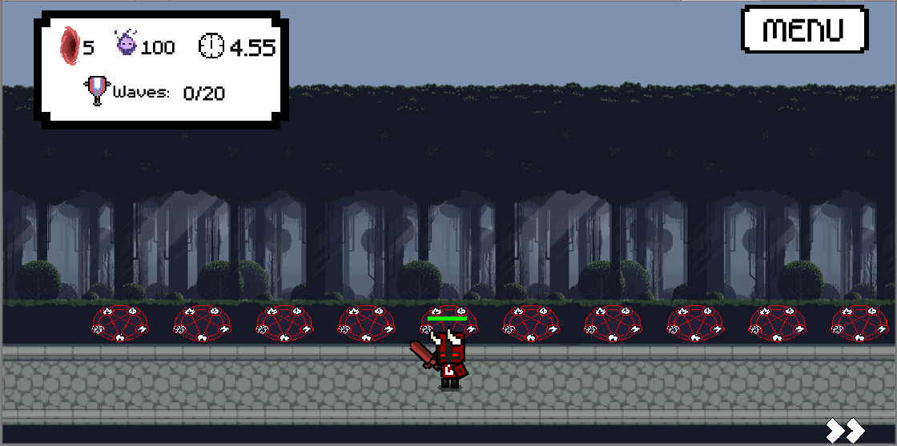
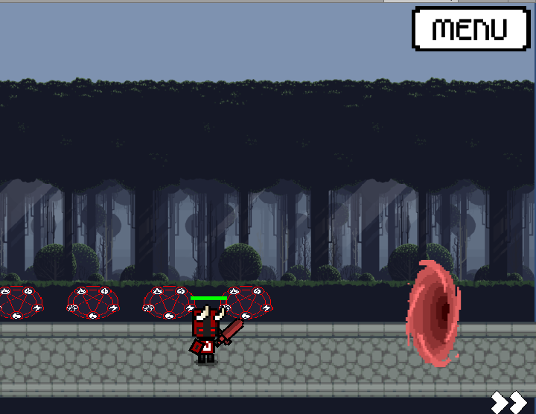
HISTOIRE et déroulement
VOUS ÊTES LES MÉCHANTS
INCARNEZ 4 DÉMONS QUI DÉFENDRONT LEUR PORTAIL PERMETTANT L’INVASION DÉMONIAQUE

Slide 4
UNITY
DÉVELOPPÉ PAR UNITY TECHNOLOGIES
MOTEUR DE JEU MULTIPLATFORME
ENSEMBLE DE COMPOSANTS LOGICIELS ESSENTIEL À LA CRÉATION DE JEU VIDEO.
SIMULATEUR EN TEMPS RÉEL
AVANTAGE : PERMET DE CE CONCENTRER SUR LE CONTENU PLUTÔT QUE SUR DES PROBLÈMES INFORMATIQUES.
ORIENTÉ ASSETS
MONOBEHAVIOUR : SCRIPT CONTENANT TOUTES LES FONCTIONS DES DIFFÉRENTS COMPOSANTS LOGICIELS FOURNIES PAR UNITY

Slide 5
ARCHITECTURE D’UN NIVEAU
GAME MANAGER
NODES
LES MENUS
LES UI’S
DES WAYPOINTS

Slide 6
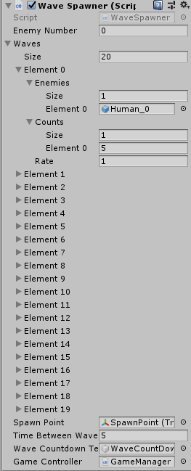
GAME MANAGER
LE GAME MANAGER EST L’UNITÉ CENTRALE
4 SCRIPTS :
GameController
WaveSpawner
BuildManager
LevelStatus (statique → accès partout)
LEVEL DESIGNER OU LEVEL MANAGER
TOWER DICTIONNARY

Slide 7
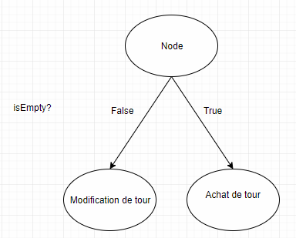
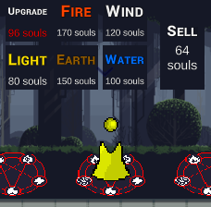


NODES
BASE DE TOUR
EN RELATION AVEC BUILDMANAGER

Slide 8
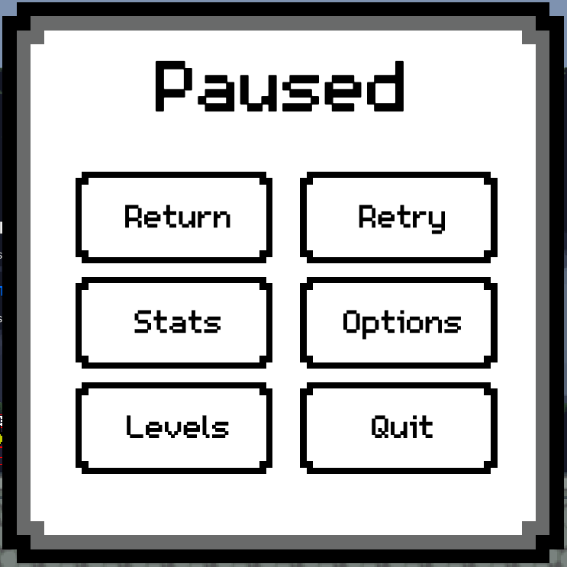
menu
RETURN
RETRY
STATS
OPTIONS
LEVELS
QUIT

Slide 9
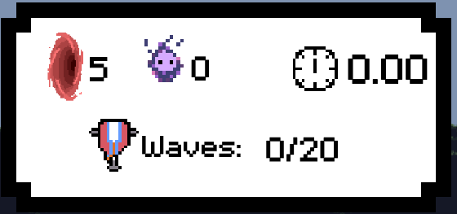
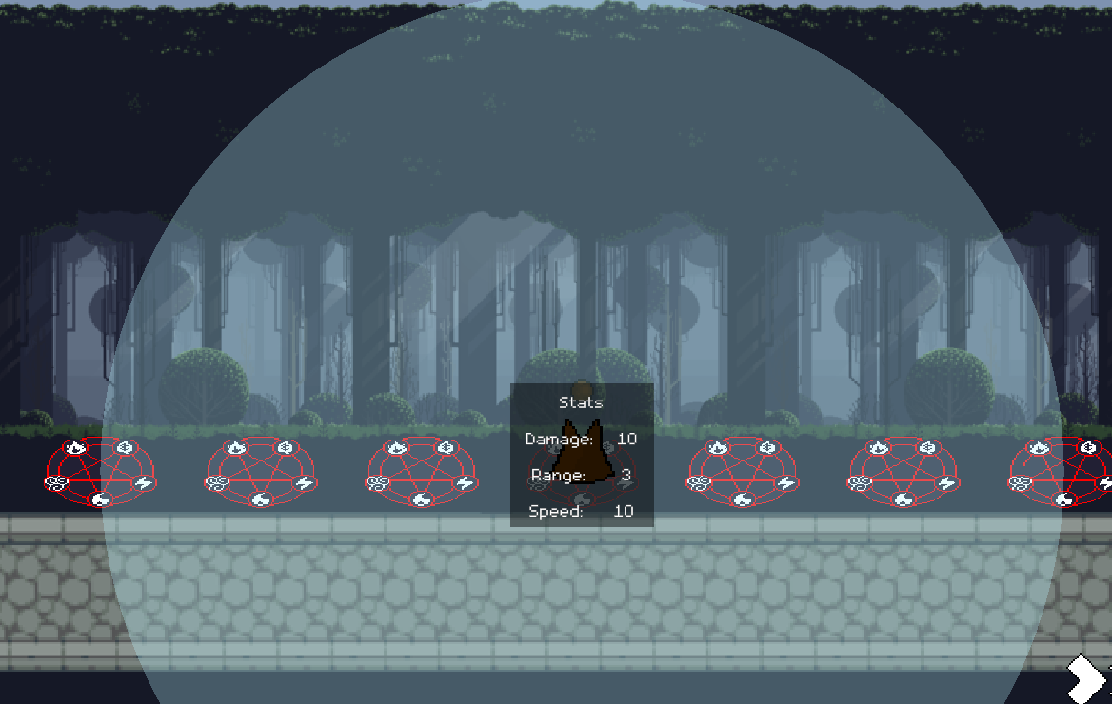
USER INTERFACES
TOWER UI
PLAYER/LEVEL UI

Slide 10
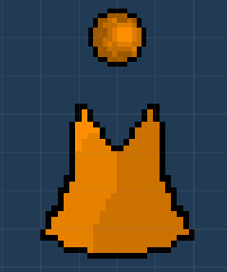
TOURS
15 TYPES DE TOURS
15 EFFETS DIFFÉRENTS
4 MANIÈRE D’ATTAQUER LES ENNEMIS
BULLETS SUIVANT UN PATRON DE FABRIQUE
PATRONS DE FABRIQUE ET UNIFICATION TURRETS/BULLETS
FIRE
SCORCH
LIGHTNINGFIRE
LAVA
BOIL
WIND
SWIFT
SAND
ICE
LIGHTNING
EXPLOSION
STORM
EARTH
MUD
WATER

Slide 11
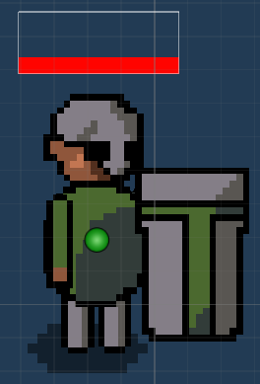
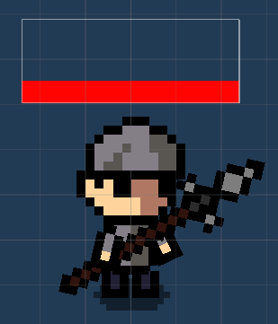
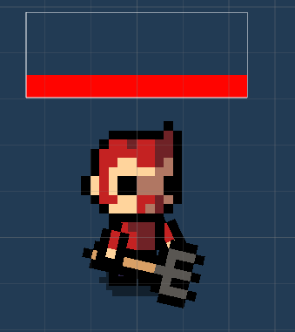
ennemi
2 SCRIPTS IMPORTANTS :
ENEMY MOVEMENT
ENEMY
IMPLÉMENTATION D’UN PATRON DE FABRIQUE POUR PERMETTRE LA RÉUTILISATION D’ENNEMIS ET LA DIVERSITÉ DE CEUX-CI

Slide 12
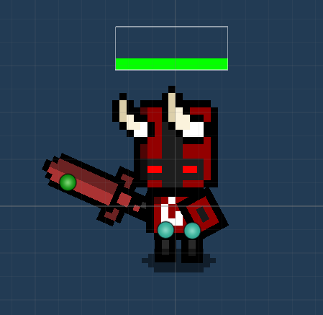
démons
CONTRÔLABLE
2 SCRIPTS :
DEMON CONTROLLER
DEMON

Slide 13
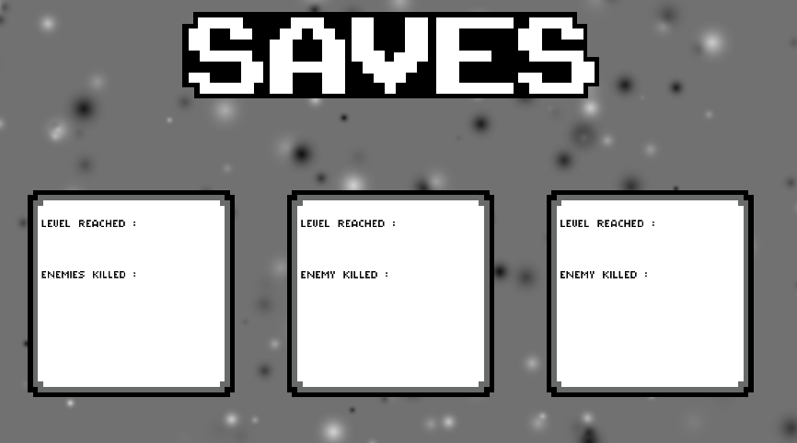
SAUVEGARDE
OBJET PLAYER
3 SAUVEGARDE POSSIBLE
FICHIER BINAIRE DONC DIFFICILE DE TRICHER
AJOUT DE FONCTIONS : CRÉATION DE PARTIE ET SUPPRESSION DE PARTIE

Slide 14
DÉMO
https://www.webdepot.umontreal.ca/Usagers/p1132449/MonDepotPublic/IFT3150/4demons.html?uniq=-havazl

